Slide 1
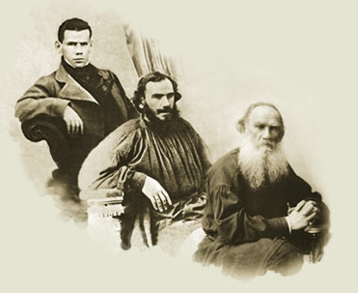
Лев Николаевич Толстой
Жизнь и творчество

Slide 2
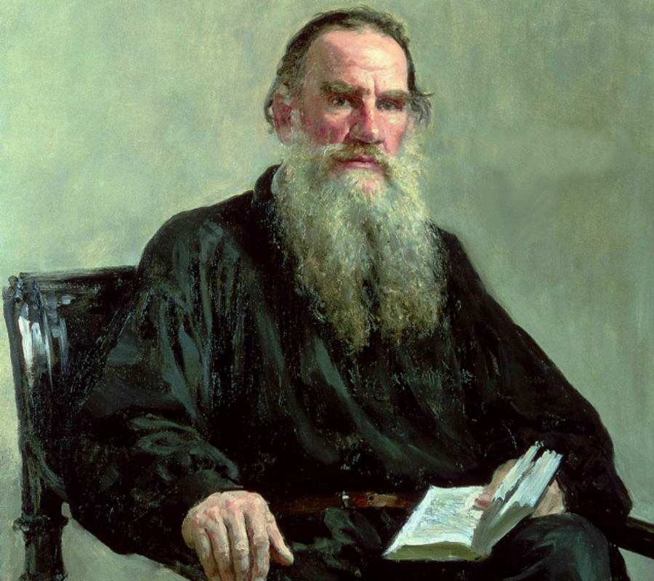
Лев Николаевич Толстой
Один из наиболее известных русских писателей и мыслителей, один из величайших писателей мира.
Наиболее известны такие произведения Толстого, как романы «Война и мир», «Анна Каренина», «Воскресение», автобиографическая трилогия «Детство», «Отрочество», «Юность», повести «Казаки», «Смерть Ивана Ильича», «Крейцерова соната», «Хаджи-Мурат», цикл очерков «Севастопольские рассказы», драмы «Живой труп» и «Власть тьмы», автобиографические религиозно-философские произведения «Исповедь» и «В чём моя вера?» и др.

Slide 3
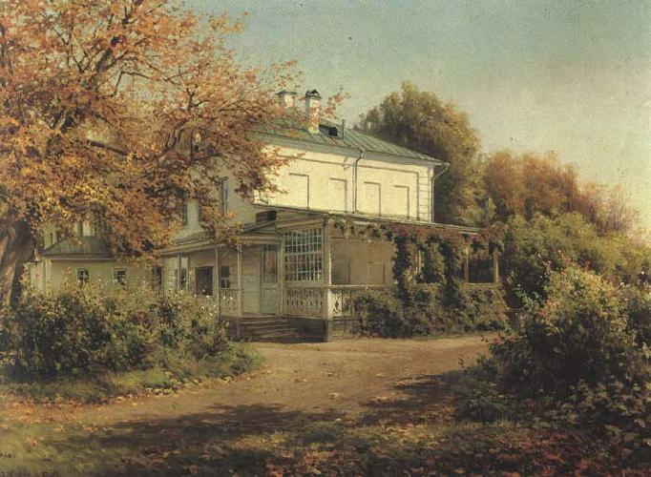
Детство
Лев Толстой родился 28 августа 1828 года в Крапивенском уезде Тульской губернии, в наследственном имении матери — Ясной Поляне. Был четвёртым ребёнком в семье. Мать умерла в 1830 г., когда Льву не было ещё 2-х лет

Slide 4
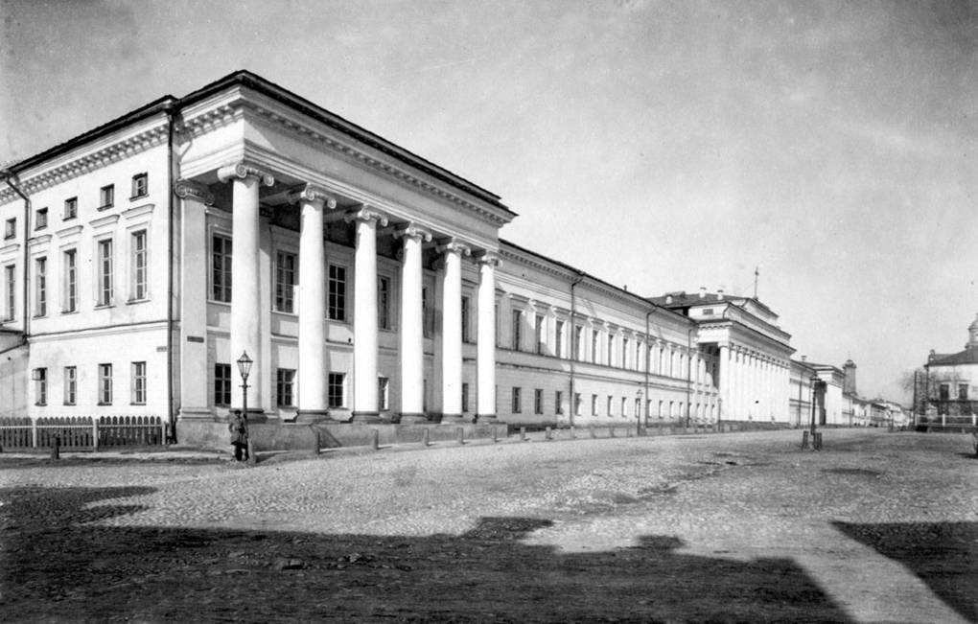
Образование
Начальное образование Толстого было получено дома, уроки ему давали французские и немецкие преподаватели
Решив стать дипломатом, Толстой держал экзамены на восточное отделение. Уже в ту пору у Льва Толстого обнаружились исключительные способности к изучению иностранных языков
В 1843 году он поступил на факультет восточных языков в Императорский Казанский университет

Slide 5
Образование
Толстому не удалось преуспеть в учебе — низкие оценки заставили его перейти на более легкий юридический факультет. Дальнейшие трудности в учебе привели к тому, что Толстой, в конце концов, покинул Императорский Казанский университет в 1847 году без степени. Он вернулся в имение родителей, где собирался заняться фермерством. Однако и это его начинание закончилось неудачей — он слишком часто отсутствовал, уезжая в Тулу и Москву. В чём он действительно преуспел, так это в ведении своего собственного дневника — именно эта привычка длиною во всю его жизнь, вдохновила Льва Толстого на большую часть его произведений

Slide 6
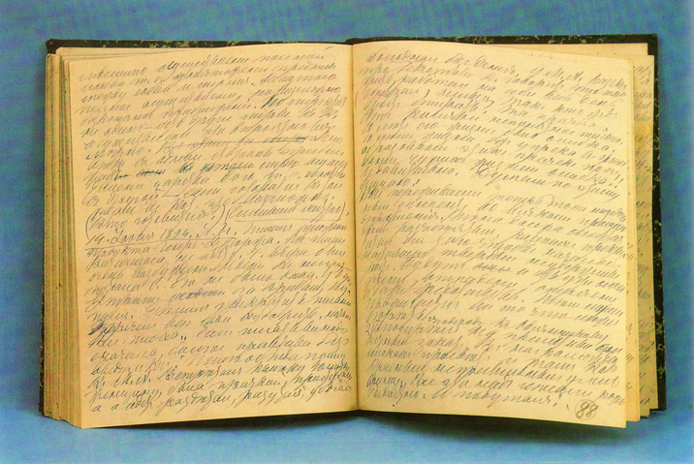
Начало литературной деятельности
С 11 марта 1847 г. Толстой находился в казанском госпитале, 17 марта он начал вести дневник, где, подражая Бенджамину Франклину, ставил перед собой цели и задачи по самосовершенствованию, отмечал успехи и неудачи в выполнении этих заданий, анализировал свои недостатки и ход мыслей, мотивы своих поступков. Этот дневник с небольшими перерывами он вёл на протяжении всей своей жизни
Записи из дневника 1891—1895 гг.

Slide 7
Начало литературной деятельности
Окончив лечение, весной 1847 года Толстой оставил учёбу в университете и уехал в доставшуюся ему по разделу Ясную Поляну; его деятельность там отчасти описана в произведении «Утро помещика»: Толстой пытался наладить по-новому отношения с крестьянами
В своём дневнике Толстой сформулировал себе большое количество жизненных правил и целей, но удавалось следовать лишь их незначительной части. Среди удавшихся — серьёзные занятия английским языком, музыкой, юриспруденцией. Кроме того, ни в дневнике, ни в письмах не отразилось начало занятия Толстым педагогикой и благотворительностью, хотя в 1849 году он впервые открыл школу для крестьянских детей

Slide 8
Служба на Кавказе
Зимой 1850—1851 гг. начал писать «Детство». В марте 1851 года написал «Историю вчерашнего дня». Через 4 года после того, как он оставил университет, в Ясную Поляну приехал служивший на Кавказе брат Льва Николаевича - Николай, который пригласил младшего брата присоединиться к военной службе на Кавказе. Лев согласился не сразу, пока крупный проигрыш в Москве не ускорил окончательное решение. Биографы писателя отмечают значительное и положительное влияние брата Николая на юного и неопытного в житейских делах Льва. Старший брат в отсутствие родителей был ему другом и наставником

Slide 9
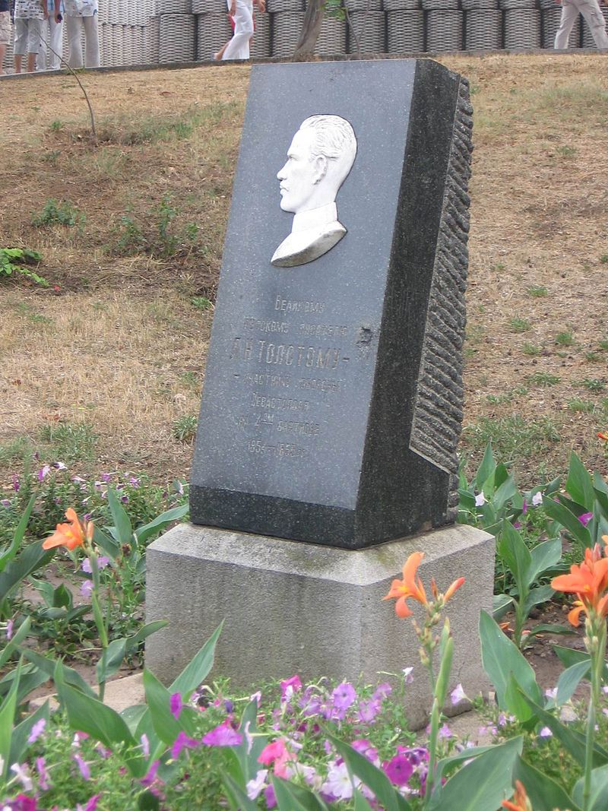
Кавказ и Крымская война
Л.Н. Толстой пошёл в армию в качестве юнкера на юг, в кавказские горы, где его брат проходил службу. После пребывания на посту юнкером, Лев Толстой в ноябре 1854 года был переведен в Севастополь (Украина), где воевал в Крымской войне по август 1855 года
Стела в память участника обороны Севастополя 1854—1855 гг.

Slide 10
Ранние публикации
В годы своего юнкерства в армии у Толстого было немало свободного времени. В спокойные периоды он работал над автобиографической историей под названием «Детство». В ней он писал о своих самых любимых детских воспоминаниях. В 1852 году Толстой отправил рассказ в «Современник», самый популярный журнал того времени. Рассказ был с радостью принят, и он стал первой публикацией Толстого. С этого времени критики ставили его в один ряд с уже известными писателями, среди которых присутствовали Иван Тургенев(с которым Толстой подружился), Иван Гончаров, Александр Островский и другие

Slide 11
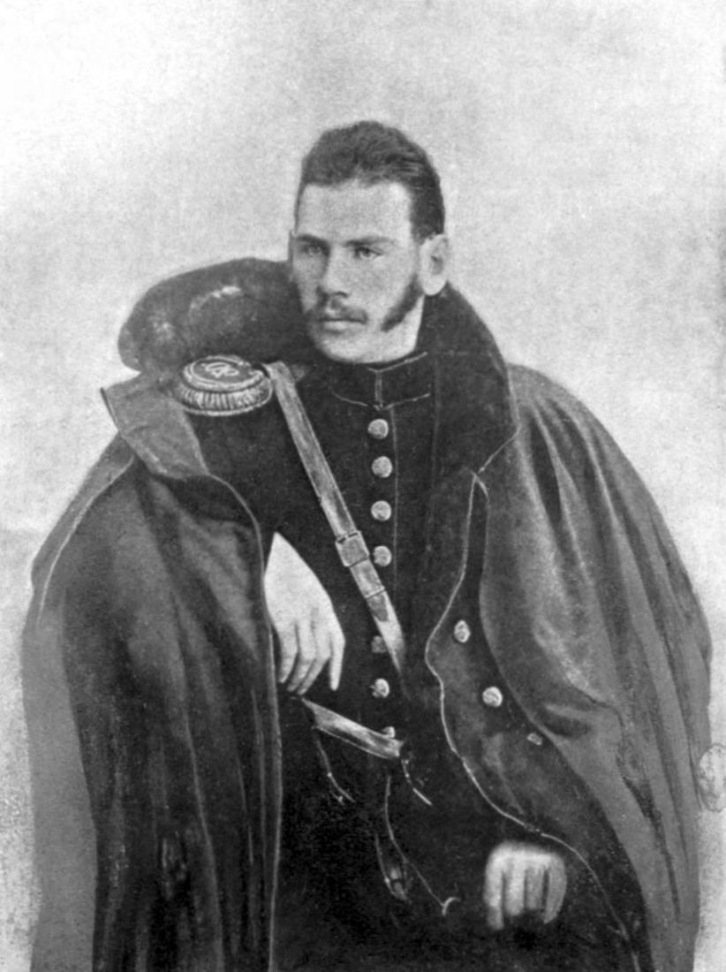
Ранние публикации
После завершения повести «Детство», Толстой начал писать о своей ежедневной жизни в армейской заставе на Кавказе. Начатую в армейские годы работу «Казаки», он закончил только в 1862 году, после того, как он уже оставил армию
Удивительно, но Толстому удавалось продолжать писать во время активных сражений в Крымской войне. В это время он написал «Отрочество» (1854), продолжение «Детства», вторую книгу в автобиографической трилогии Толстого. В разгар Крымской войны Толстой выразил свое мнение о поразительных противоречиях войны через трилогию произведений «Севастопольские рассказы»

Slide 12
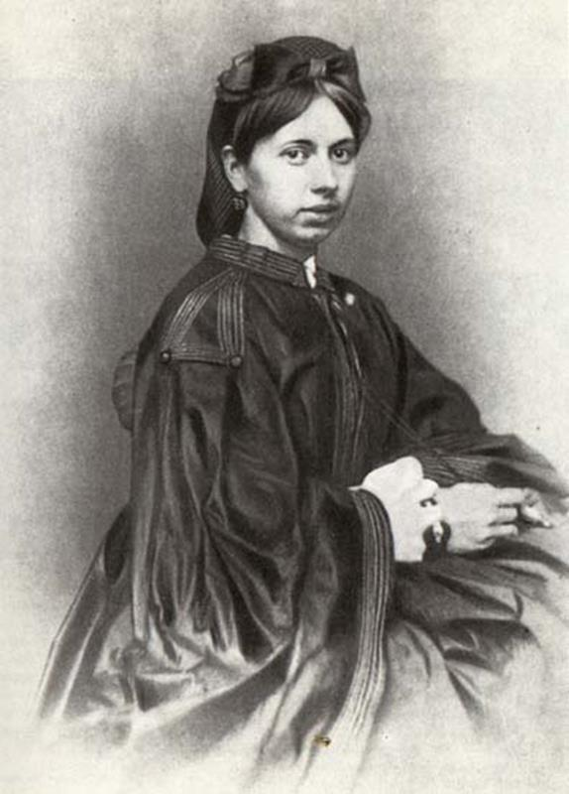
Окончание Крымской войны и путешествие по Европе
После окончания Крымской войны Толстой покинул армию и вернулся в Россию. Приехав домой, автор пользовался большой популярностью на литературной сцене Санкт-Петербурга
В 1857 году уехал в Париж. Оказавшись там, он проиграл все свои деньги и был вынужден вернуться домой, в Россию. Ему также удалось опубликовать «Юность», третью часть автобиографической трилогии, в 1857 году
Поездки по Западной Европе — Германии, Франции, Англии, Швейцарии, Италии (в 1857 и 1860—1861 годах) произвели на него скорее отрицательное впечатление. Своё разочарование в европейском образе жизни он высказал в рассказе «Люцерн». Разочарование Толстого вызвал глубокий контраст между богатством и бедностью, который он сумел рассмотреть сквозь великолепный внешний покров европейской культуры
Вернувшись в Россию в 1862 году, Толстой издал первый из 12 номеров тематического журнала «Ясная Поляна». В этот же год он женился на дочери врача по имени Софья Андреевна Берс

Slide 13
Расцвет творчества
В течение первых 12 лет после женитьбы он создал «Войну и мир» и «Анну Каренину»
Проживая в Ясной Поляне с женой и детьми, Толстой провел большую часть 1860-х годов, трудясь над своим первым известным романом «Война и мир». Часть романа была впервые опубликована в «Русском Вестнике» в 1865 году под названием «1805 год». К 1868 году он выпустил еще три главы. Через год роман был полностью закончен. И критики, и общественность спорили об исторической справедливости Наполеоновских войн в романе, в сочетании с развитием историй его продуманных и реалистичных, но все же вымышленных персонажей. Роман также уникален тем, что в него включены три длинных сатирических эссе о законах истории. Среди идей, которые Толстой пытается также донести в этом романе — убеждение, что положение человека в обществе и смысл человеческой жизни в основном являются производными его повседневной деятельности

Slide 14
Расцвет творчества
После успеха «Войны и мира» в 1873 году, Толстой приступил к работе над второй из наиболее известных его книг — «Анна Каренина». Она была частично основана на реальных событиях периода войны России с Турцией. Как и «Война и мир», эта книга описывает некоторые биографические события из жизни самого Толстого, это особенно заметно в романтических отношениях между персонажами Кити и Лёвина, что, как говорят, напоминает ухаживания Толстого за его собственной женой
Первые строки книги «Анна Каренина» являются одними из самых известных: «Все счастливые семьи похожи друг на друга, каждая несчастливая семья несчастлива по-своему». «Анна Каренина» публиковалась частями с 1873 по 1877 года, и была высоко признана публикой. Гонорары, полученные за роман, стремительно обогатили писателя

Slide 15
Обращение в веру
Несмотря на успех «Анны Карениной», после завершения романа Толстой испытывал духовный кризис и находился в депрессии. Следующий этап биографии Льва Толстого характеризуется поиском смысла жизни. Писатель сначала обратился в Русскую православную церковь, однако не нашел там ответы на свои вопросы. Он пришел к выводу, что христианские церкви были коррумпированы и, вместо организованной религии, продвигали свои собственные убеждения. Он решил выразить эти убеждения, основав в 1883 году новое издание под названием «Посредник»

Slide 16
Обращение в веру
Как результат, за свои нестандартные и противоречивые духовные убеждения, Толстой был отлучён от русской православной церкви. За ним даже наблюдала тайная полиция. Когда Толстой, ведомый своим новым убеждением, хотел раздать все свои деньги и отказаться от всего лишнего, его жена была категорически против этого. Не желая накалять обстановку, Толстой неохотно согласился на компромисс: он передал жене авторские права и, по-видимому, все отчисления на его творчество до 1881 года

Slide 17
Поздняя художественная литература
В дополнение к своим религиозным трактатам, Толстой продолжал писать беллетристику на протяжении 1880-х и 1890-х годов. Среди жанров его поздних работ были нравственные рассказы и реалистическая беллетристика. Одна из самых успешных среди его поздних работ была повесть «Смерть Ивана Ильича», написанная в 1886 году. Главный герой изо всех сил пытается бороться с нависшей над ним смертью. Кратко говоря, Иван Ильич ужасается от понимания того, что впустую потратил свою жизнь на мелочи, но осознание этого приходит к нему слишком поздно

Slide 18
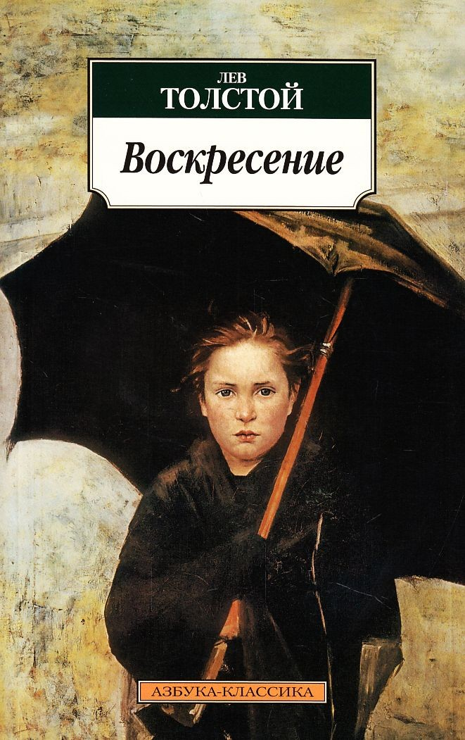
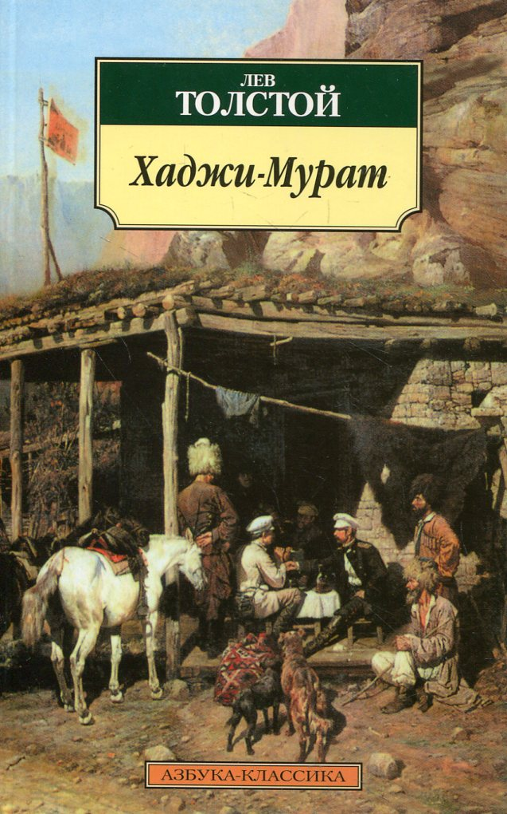
Поздняя художественная литература
В 1898 году Толстой написал повесть «Отец Сергий». В следующем году он написал свой третий объёмный роман «Воскресение». Другие поздние работы Толстого являются очерками об искусстве, это сатирическая пьеса под названием «Живой труп», написанная в 1890 году, и повесть под названием «Хаджи-Мурат» (1904 год), которая была обнаружена и опубликована уже после его смерти. В 1903 году Толстой написал небольшой рассказ «После бала», который был впервые опубликован после его смерти, в 1911 году

Slide 19
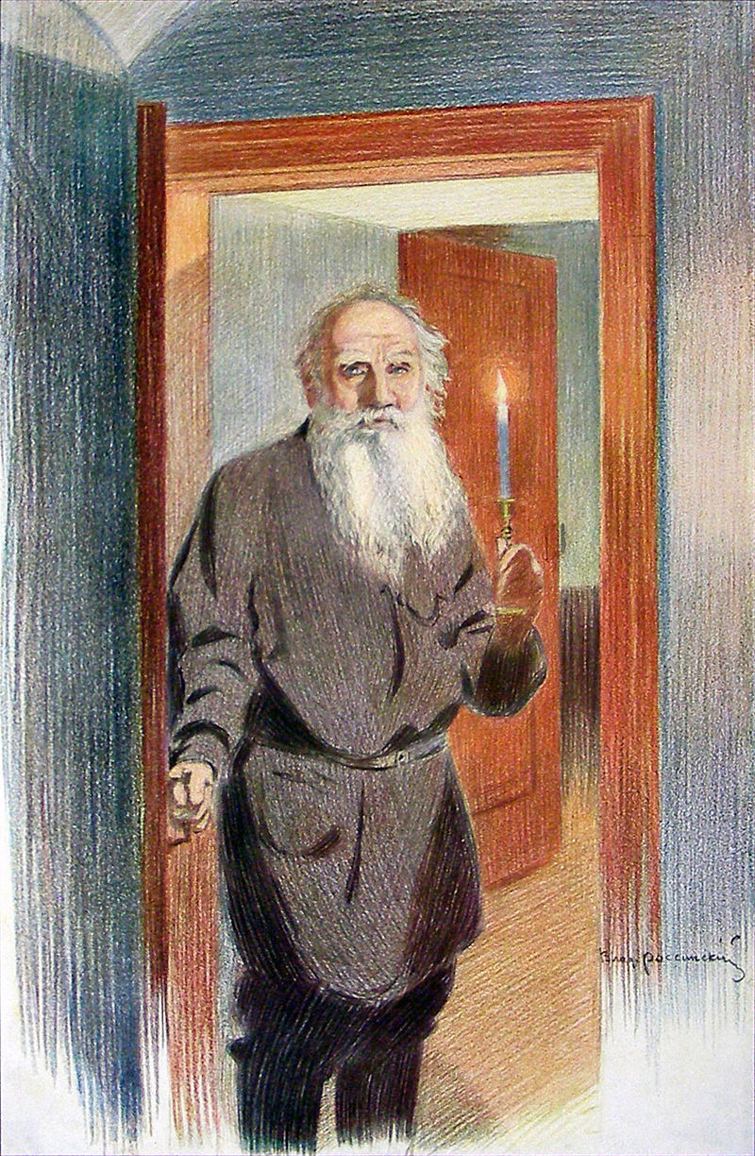
Последнее путешествие
За последние 30 лет жизни Толстой зарекомендовал себя как духовный и религиозный лидер
В ночь на 28 октября (10 ноября) 1910 года Л.Н. Толстой, выполняя своё решение прожить последние годы соответственно своим взглядам, тайно покинул Ясную Поляну в сопровождении своего врача Д.П. Маковицкого
По свидетельствам сопровождавших Толстого, определённой цели у путешествия не было
По дороге Л. Н. Толстой заболел воспалением лёгких и вынужден был в тот же день выйти из поезда на первой большой станции рядом с населённым пунктом. Этой станцией оказалось Астапово (ныне Лев Толстой), где 7(20) ноября Л. Н. Толстой умер в доме начальника станции И. И. Озолина
Толстой прощается с дочерью Александрой

Slide 20
Последнее путешествие
Похоронен в родовом имении, Ясной Поляне, где Толстой потерял так много близких ему людей
Похоронен в родовом имении, Ясной Поляне, где Толстой потерял так много близких ему людей.
По сей день, романы Толстого считаются одними из лучших достижений литературного искусства. «Войну и мир» часто приводят в качестве величайшего романа из когда-либо написанных. В современном научном сообществе Толстой широко признан как обладатель дара описания бессознательных мотивов характера, утонченность которых он отстаивал, подчеркивая роль повседневных действий в определении характера и целей людей

Slide 21
Факты из жизни
Лев Толстой известен не только как автор серьезных произведений. Он также написал «Азбуку» и «Книгу для чтения» для детей
Самое свое большое и значимое произведение «Война и мир» Толстой порой недолюбливал и называл «многословной дребеденью»
Лев Николаевич Толстой имел дворянский титул графа
Толстой увлекался светской жизнью и игрой в карты. Играл всегда очень азартно и часто проигрывал, что негативно сказывалось на его финансовом положении
Толстой подверг резкой критике талант Шекспира как драматурга, и даже выпустил очерк «О Шекспире и о драме» с подробным разбором его некоторых работ
После смерти, у Толстого осталась жена и 10 детей. Всего супруги дали жизнь 13 детям, но только 10 из них пережили младенчество

